Slide 1
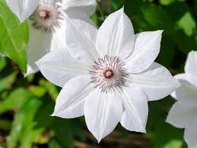
স্বাগতম

Slide 2
পরিচিতি
মোঃ হুমায়ুন কবির প্রভাষক
রাজবাড়ী কলেজ নাচোল,চাঁপাইনবাবগঞ্জ। মোবাইল নং-০১৭১৩৭৩৫১৭৩
শ্রেণি- একাদশ
বিষয়ঃ তথ্য ও যোগাযোগ প্রযুক্তি
অধ্যায়- প্রথম
কৃত্রিম বুদ্ধিমত্তা
সময়ঃ ৫০ মিঃ

Slide 3
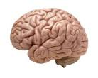
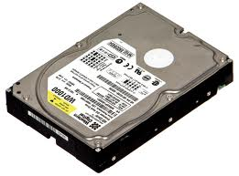
নিচের ছবি গুলো লক্ষ্য করি

Slide 4
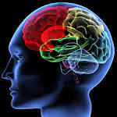
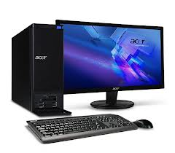

Slide 5
মুল শিরোনামঃ তথ্য ও যোগাযোগ প্রযুক্তির সাম্প্রতিক প্রবনতা
অধ্যায়ঃ ১
পাঠ ঘোষনাঃ কৃত্রিম বুদ্ধিমত্তা

Slide 6
প্রারম্ভিক বক্তব্য
কৃত্রিম বুদ্ধিমত্তা কি, কৃত্রিম বুদ্ধিমত্তা কথাটি কে উৎভব করেন কত সালে

Slide 7
শিখনফল
এই পাঠ শেষে শিক্ষার্থীরা...
কৃত্রিম বুদ্ধিমত্তা কি বলতে পারবে ?
কৃত্রিম বুদ্ধিমত্তা কথাটি কে উৎভব করেন কত সালে বলতে পারবে?
কৃত্রিম বুদ্ধিমত্তায় জ্ঞানের ক্ষেত্র সমুহ আলোচনা করতে পারবে ?

Slide 8
শিখনফলের আলোকে প্রশ্ন
কৃত্রিম বুদ্ধিমত্তা বলতে কি বুঝ ?
কৃত্রিম বুদ্ধিমত্তা কথাটি কে উৎভব করেন কত সালে ?
কৃত্রিম বুদ্ধিমত্তা জ্ঞানের ক্ষেত্র সমুহ আলোচনা কর ?

Slide 9
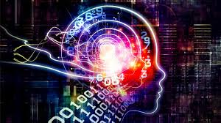
একক কাজ

Slide 10
একক কাজের প্রশ্ন
কৃত্রিম বুদ্ধিমত্তা বলতে কি বুঝ?
সময়ঃ ২মিনিট

Slide 11
একক কাজের সমাধান
মানুষ যেভাবে চিন্তা ভাবনা করে, কৃত্রিম উপায়ে কম্পিউটার সেভাবে চিন্তা ভাবনার রুপদান করাকে Aritificial Inteligence বা কৃত্রিম বুদ্ধিমত্তা বলে ?

Slide 12
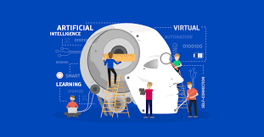
জোড়ায় কাজ

Slide 13
জোড়ায়কাজের প্রশ্ন
কৃত্রিম বুদ্ধিমত্তা কথাটি কে উৎভব করেন কত সালে ?
সময়ঃ ৫ মিনিট

Slide 14
জোড়ায় কাজের সমাধান
Aritificial Inteligence বা কৃত্রিম বুদ্ধিমত্তা কথাটির উৎভব করেন MIT এর ( John Mc Carthy ) জন মাক কারথি , ১৯৫৬ সালে যুক্ত্ররাষ্টে।

Slide 15
দলীগত কাজ

Slide 16
দলীয় কাজের প্রশ্ন
জ্ঞানের ক্ষেকৃত্রিম বুদ্ধিমত্তায় ত্র সমুহ আলোচনা কর
সময়ঃ ১০ মিনিট

Slide 17
দলীয় কাজের সমাধান
কৃত্রিম বুদ্ধিমত্তার ব্যবহারকে প্রধানত তিনটি ভাগে ভাগ করা যায়
১- বুদ্ধিবৃত্তিক বিজ্ঞান
২- রোবোটিক্স
৩- নাচারাল ইন্টারফেস

Slide 18
মুল্যায়ন
প্রয়োগ মুলক ও জ্ঞান মুলক
১ । কৃত্রিম উপায়ে মানুষের চিন্তা ভাবনা গুলো কম্পিউটারের মধে্য রুপ দেওয়া কে কি বলে?
ক। কৃতিম ভাবনা খ। কৃত্রিম বুদ্ধিমত্তা গ। কৃত্রিম প্রোগ্রাম ঘ। কৃত্রিম তথ্য
২ । কিসের দ্বারা ঘরে বসে বিশ্বকে হাতের মুঠোয় পাওয়া যাচ্ছে ?
ক-টেলিভিশন খ- মোবাইল গ-ইন্টারনেট ঘ- টেলিফোন
৩ । বহুল ব্যাবহৃত সামাজিক যোগাযোগ মাধ্যম কোনটি?
ক- facebook খ- my space গ- Twitter ঘ- Yahoo

Slide 19
বহুপদী সমাপ্তি সুচক
৪ । হারবাট মারশাল মাক্লুহান এর বিখ্যাত গ্রন্থের নাম হল
i. The Gutenberg Galaxy : The Making of Typographic Man
ii. Understanding Media iii. The C programming Languaeg
ক- ii খ- i ও ii গ- iii ঘ- i ও iii
৫। কৃত্রিম বুদ্ধিমত্তা ব্যাবহারের প্রধান ক্ষেত্র-
i. নাচারাল ইন্টার ফেস ii বুদ্ধিবৃত্তিক বিজ্ঞান iii ক্রায়োসারজারি
ক। i ও ii খ। i ও iii গ। ii ও iii ঘ। i, ii ও iii

Slide 20
আভিন্ন তথ্যভিত্তিক বহুনির্বাচনি প্রশ্ন
নিচের আংশটি পড় ও প্রশ্নের উত্তর দাও
সানিয়ার বাবা জাপান থেকে একটি রোবোট এনেছেন। সানিয়া দেখল ঘর পরিষ্কারের কাজে রোবো্টটি নিখুত ভাবে চারদিকে ঘুরে ঘুরে ময়লা পরিষ্কার করতে পারছে। রোবোটটির কিছু অংশ পরিবর্তন করায় ঘরের বাইরে পাহারার কাজেও নিযুক্ত হল।
৬। সানিয়ার বাবা রোবোটটির কি পরিবতন করার ফলে এটি পাহারাদার রোবোটে পরিনত হয়েছে।
ক। প্রোগ্রাম খ। গঠন গ।মানিপুলেশন ঘ। লোকোমোসান
৭। রোবোটতির চারদিকে ঘুরে ঘুরে নিখুত ভাবে ময়লা পরিষ্কার করতে পারছে। কেননা এতে—
i. মানুষের চোখের ন্যায় ক্যামেরা আছে ii. যান্ত্রিক পা আছে iii. ৩৬০ ডিগ্রী ঘুরতে পারার ব্যবস্থা আছে
ক। i ও iii খ। i ও ii গ। i, ii ও iii ঘ। i, ii ও iii

Slide 21
সমাধান
১। খ ২। গ ৩। ক ৪। খ
৫। ক ৬। ক ৭। ঘ

Slide 22
বাড়ির কাজ
আমরা কিভাবে মানুষের বুদ্ধিমত্তা ও কৃত্রিম বুদ্ধিমত্তার পার্থক্য নিরুপন পুর্বক তথ্য প্রযুক্তির ব্যবহার সমৃদ্ধ করতে পারি তা আলোচনা কর ।
সহায়ক গ্রন্থ/ প্রকাশনীঃ তথ্য ও যোগাযোগ প্রযুক্তিঃ ভয়েজার প্রকাশনী, সিসটেক প্রকাশনী, লেকচার প্রকাশনী, পাঞ্জেরী/ অক্ষরপত্র প্রকাশনী, গ্রন্থ কুটির প্রকাশনী, প্রতিভা বিকাশ পাবলিকেশন্স

Slide 23
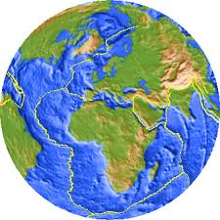
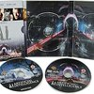
ধন্যবাদ

